Slide 1



UNIVERSIDAD MEXIQUENSE DEL BICENTENARIO
UNIDAD DE ESTUDIOS SUPERIORES SAN JOSÉ DEL RINCÓN
Carrera:
Ingeniería en Sistemas Computacionales
“Sistema de Inventario y Mapeo Lógico de Redes GPON / FTTx”
Presenta:
Mauricio Nolazco Lonjino
Asesor Interno:
I.S.C. Leonardo Becerril Sánchez
Octubre de 2026

Slide 2
Agenda
1. Empresa (Ubicación Geográfica y Organigrama)
2. Introducción al Proyecto
3. Planteamiento del Problema y Pregunta de Investigación
4. Justificación Técnica y Operativa
5. Objetivos del Proyecto (General y Específicos)
6. Herramientas Tecnológicas (Stack de Software)
7. Evidencias de Avance Técnico
8. Cronograma de Actividades
9. Conclusiones Preliminares (Avance)
10. Bibliografía y Referencias
2/15

Slide 3
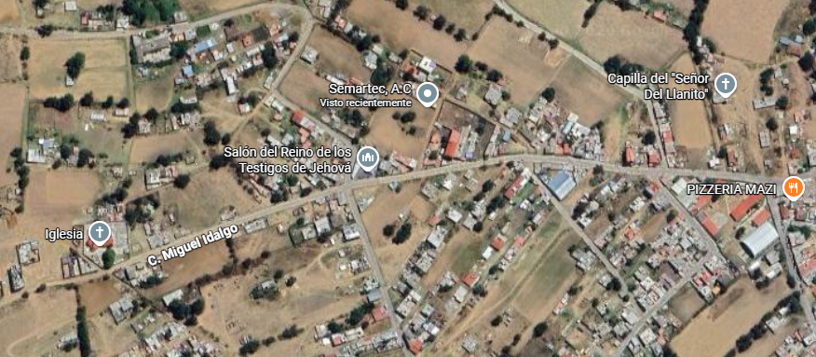
Empresa
GPON TELECOM S.A. de C.V. es una empresa proveedora de servicios de telecomunicaciones e Internet de alta velocidad mediante fibra óptica (FTTx), ubicada en San José del Rincón, Estado de México, cuya misión operativa se enfoca en brindar conectividad digital confiable a comunidades urbanas y rurales mediante infraestructura pasiva GPON de última generación.
Figura 1. Localización geográfica de la empresa GPON TELECOM S.A. de C.V.
3/15

Slide 4
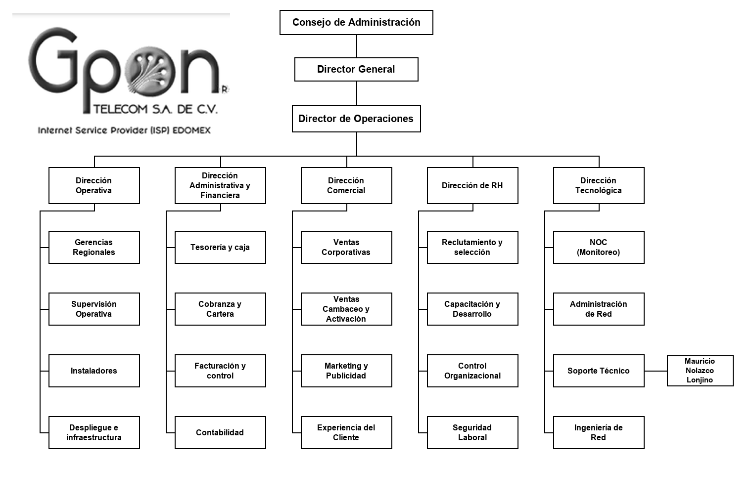
Empresa
Figura 2. Organigrama de la empresa GPON TELECOM S.A. de C.V.
4/15

Slide 5
Introducción
El presente proyecto de residencia comprende el desarrollo de una plataforma web integral para el inventario centralizado y mapeo geoespacial de la red de fibra óptica GPON/FTTx de la empresa GPON TELECOM S.A. de C.V. Su propósito fundamental es modernizar y reemplazar la gestión manual desarticulada en campo, previniendo colisiones en la asignación de puertos y saturación imprevista en cajas NAP. La solución articula una arquitectura desacoplada con visor cartográfico interactivo en React y Leaflet, un backend transaccional robusto en Node.js con Express y una base de datos relacional en PostgreSQL con control de concurrencia ACID, permitiendo al personal técnico y de soporte consultar, administrar y actualizar en tiempo real el estado físico y lógico de toda la infraestructura pasiva.
5/15

Slide 6
Planteamiento del problema
Actualmente, la empresa GPON TELECOM S.A. de C.V. enfrenta severas dificultades operativas derivadas de la gestión manual y desarticulada en el inventario de su red de fibra óptica pasiva. La carencia de un registro digital centralizado provoca frecuentes colisiones por asignación concurrente de puertos entre cuadrillas de campo y personal de NOC, saturación inadvertida en cajas terminales NAP y demoras críticas en la provisión de nuevos suscriptores, dificultando la supervisión técnica y la toma de decisiones sobre la infraestructura de telecomunicaciones.
Pregunta de Investigación:
¿El desarrollo de un sistema web integral de inventario y mapeo lógico permite modernizar la gestión operativa y optimizar la administración de la red de fibra óptica GPON/FTTx en la empresa GPON TELECOM S.A. de C.V.?
6/15

Slide 7
Justificación
La implementación de este sistema se justifica al transformar integralmente la operatividad y rentabilidad de GPON TELECOM S.A. de C.V., automatizando la asignación y liberación de puertos SC-APC para reducir los tiempos de atención técnica de 45 a tan solo 15 minutos por suscriptor. Asimismo, faculta al centro de operaciones y cuadrillas para disponer de trazabilidad geoespacial en tiempo real con semaforización de saturación, disminuyendo en un 80% los traslados técnicos fallidos por cajas saturadas y protegiendo de forma sustentable la inversión en la infraestructura pasiva de fibra óptica.
7/15

Slide 8
Objetivos
Objetivo General:
Desarrollar una aplicación web para el inventario y mapeo lógico de redes GPON/FTTx, mediante el diseño de vistas tabulares y diagramas lógicos simples, para optimizar el control de la infraestructura por parte del equipo técnico y de soporte.
Objetivos Específicos:
1. Analizar los requerimientos operativos de la red de fibra óptica mediante el levantamiento de información sobre el hardware (NAP/ODF), para diseñar la arquitectura del sistema y el modelo de la base de datos.
2. Construir una interfaz web responsiva a través del uso de tecnologías de desarrollo frontend, para que los técnicos de campo actualicen desde su celular el estado de los puertos (libres, ocupados, dañados).
3. Programar el backend del sistema mediante la creación de una API centralizada, para gestionar la información de los activos y vincular los puertos de red correspondientes a los datos de los clientes.
8/15

Slide 9



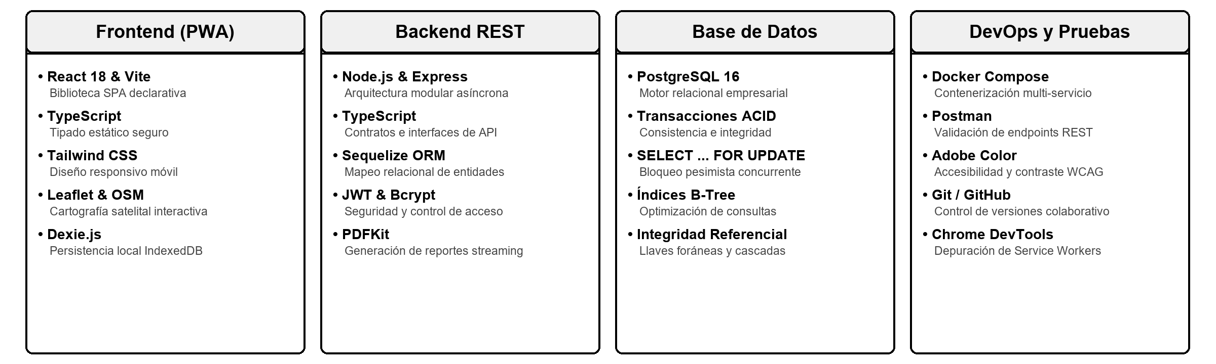








Herramientas
Para el desarrollo de la plataforma web se seleccionó un stack tecnológico desacoplado, moderno y de alto rendimiento:
9/15

Slide 10
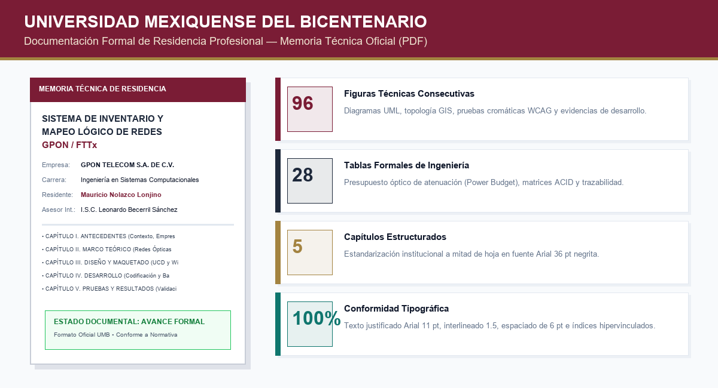
Evidencias: Documentación
Avance Formal en PDF: Memoria técnica oficial en 5 capítulos, 96 figuras consecutivas y 28 tablas normativas de ingeniería.
10/15

Slide 11
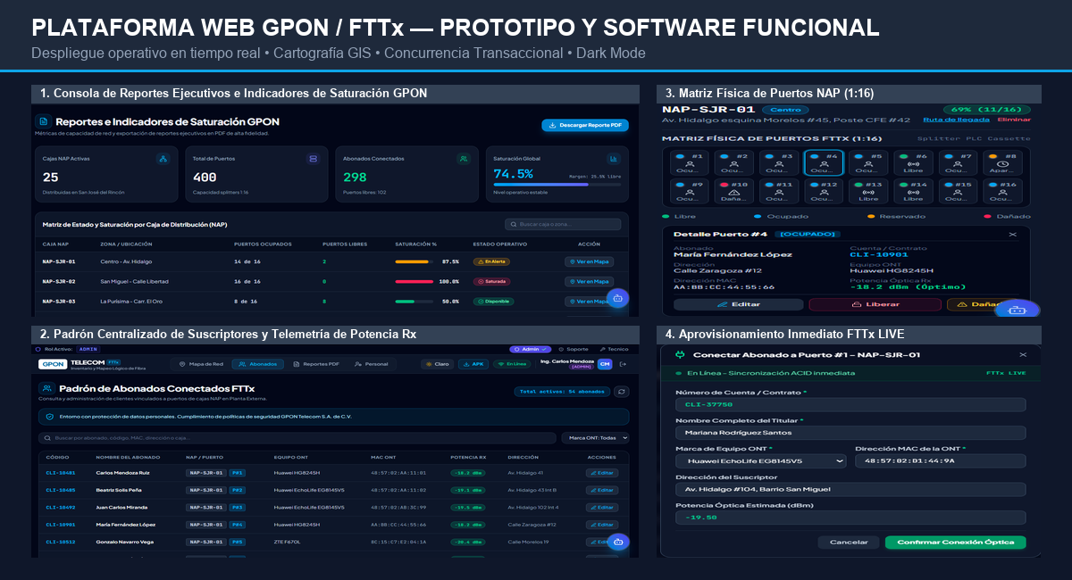
Evidencias: Software
Prototipo y Aplicación Web: Visor GIS Leaflet, matriz 2×8 de puertos NAP (1:16), padrón de abonados y consola de reportes ejecutivos.
11/15

Slide 12
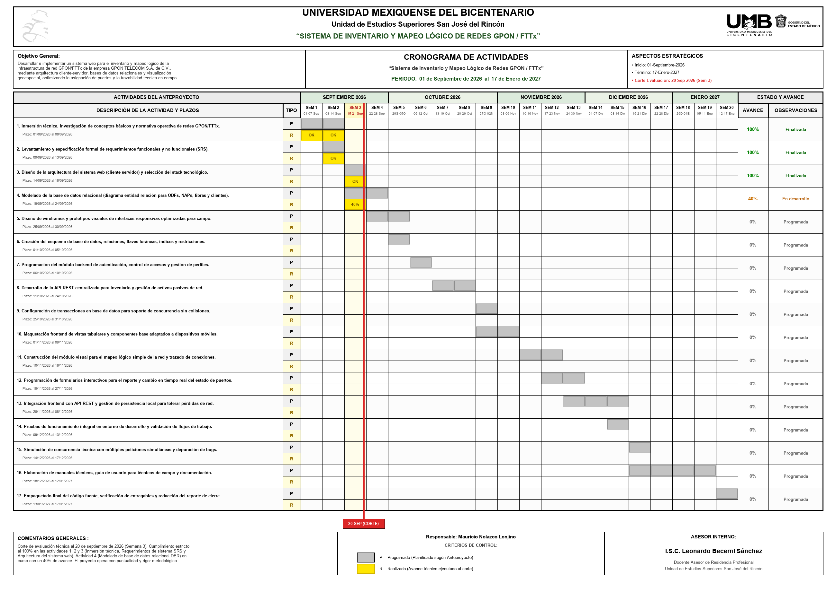
Cronograma
Figura 4. Cronograma de actividades del proyecto de residencia profesional (Corte: 40% de avance físico y metodológico).
12/15

Slide 13
Conclusiones Preliminares
Con base en el cronograma de actividades planificado, el proyecto registra actualmente un avance físico y metodológico del 40%, cumpliendo satisfactoriamente en tiempo y forma con las fases de levantamiento de infraestructura, análisis formal de requerimientos, diseño arquitectónico del software y prototipado del visor cartográfico y del backend transaccional. Los resultados preliminares confirman la viabilidad técnica y operativa de la plataforma web, resolviendo la trazabilidad geoespacial de planta externa y sentando las bases sólidas para culminar con éxito la implementación en campo y la validación con las cuadrillas técnicas en las semanas restantes.
13/15

Slide 14
Bibliografía y Referencias
International Telecommunication Union. (2003). Recomendación ITU-T G.984.1 / G.984.2: Redes ópticas pasivas con capacidad de gigabit (GPON). Ginebra: ITU.
Tanenbaum, A. S., & Wetherall, D. J. (2014). Redes de computadoras (5.ª ed.). Ciudad de México: Pearson Educación.
Silberschatz, A., Korth, H. F., & Sudarshan, S. (2019). Database System Concepts (7th ed.). Nueva York: McGraw-Hill.
World Wide Web Consortium (W3C). (2018). Web Content Accessibility Guidelines (WCAG) 2.1. W3C Recommendation. https://www.w3.org/TR/WCAG21/
PostgreSQL Global Development Group. (2024). PostgreSQL 16.0 Documentation: Explicit Locking and Transaction Isolation. https://www.postgresql.org/docs/16/
14/15

Slide 15
¡Muchas Gracias!
¿Preguntas o Comentarios?
Octubre de 2026
15/15

